Slide 1
Классный час
«От цифирной школы
к цифровой»

Slide 2
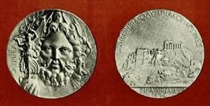
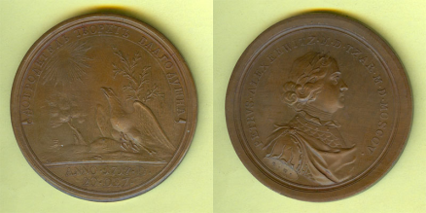

ПРОЕКТ «Школа- какая она?»
Прое́кт (в переводе с латинского projectus) — брошенный вперёд; разработанный план сооружения; предварительный текст какого-либо документа; замысел, план
Учебный проект — совместная учебно-познавательная, творческая или игровая деятельность учащихся-партнеров, имеющая общую цель
3 группы

Slide 3
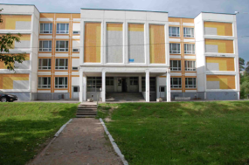
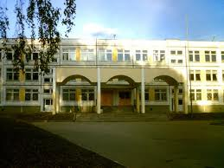
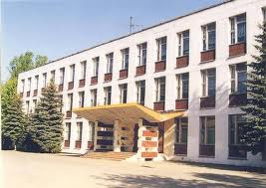
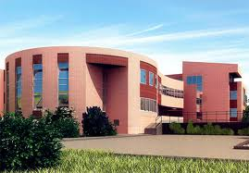
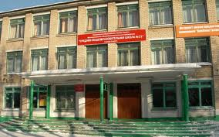
Почему создаются школы, для кого они?

Slide 4

Будущие ученики

Slide 5
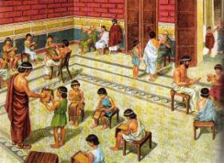
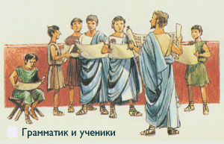
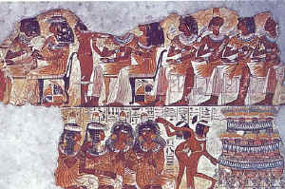
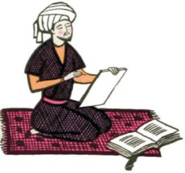
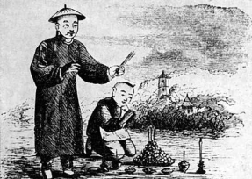
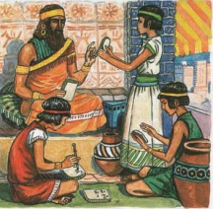
Школьная форма
Древнеегипетская школа
Школа
Древней Греция
Школа Древнего Рима
Школа
Древней Индии
Школа
Древнего Китая
Школа
Древнего Вавилона

Slide 6
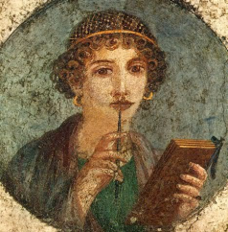
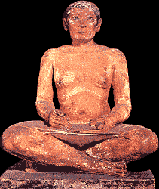
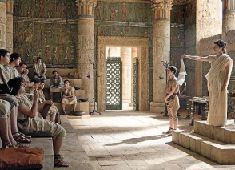
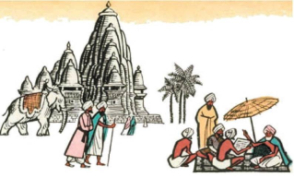
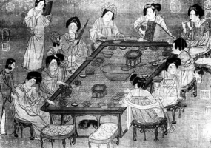
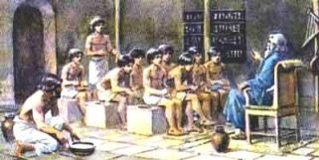
Что изучается в школе и что нужно иметь ученику?
Древнеегипетская школа
Школа
Древней Греция
Школа Древнего Рима
Школа
Древней Индии
Школа
Древнего Китая
Школа
Древнего Вавилона

Slide 7
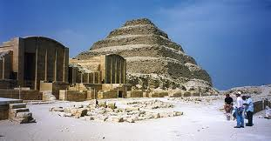
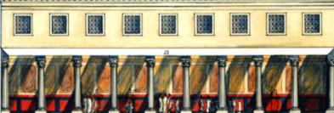
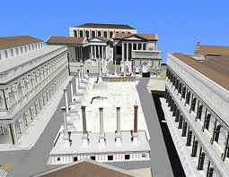
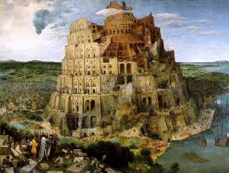
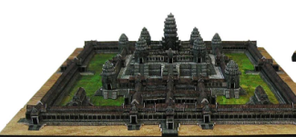
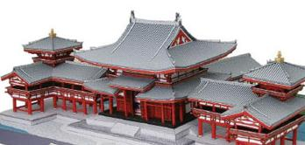
Школа! какая она?
Школа Древнего Рима
Древнеегипетская школа
Школа
Древней Греция
Школа
Древнего Китая
Школа
Древней Индии
Школа
Древнего Вавилона

Slide 8

Спасибо за работу !
С 1 сентября!

